Slide 1




ПРОСВЕЩЕНИЕ РОДИТЕЛЕЙ (ЗАКОННЫХ ПРЕДСТАВИТЕЛЕЙ)
ДЕТЕЙ ДОШКОЛЬНОГО ВОЗРАСТА

Slide 2



Slide 3




ИГРА

Slide 4
«Многие детские игры – подражание серьезной деятельности взрослых»
Я. Корчак
«Без игры нет и не может быть полноценного умственного развития. Игра — это огромное светлое окно, через которое в духовный мир ребёнка вливается живительный поток представлений и понятий об окружающем мире.
Игра — это искра, зажигающая огонёк пытливости и любознательности»
В.А. Сухомлинский

Slide 5
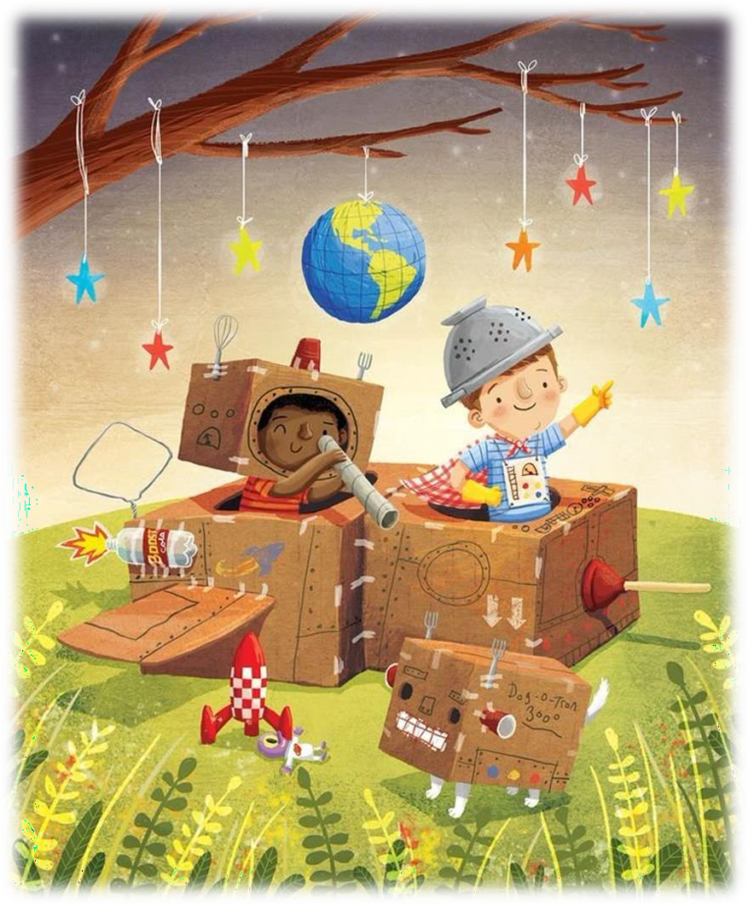


Slide 6

Что такое ИГРА?
БАЛОВСТВО
РАЗВЛЕЧЕНИЕ
ВЕДУЩИЙ ВИД ДЕЯТЕЛЬНОСТИ
БЕСПОЛЕЗНОЕ ВРЕМЯПРЕПРОВОЖДЕНИЕ
03

Slide 7
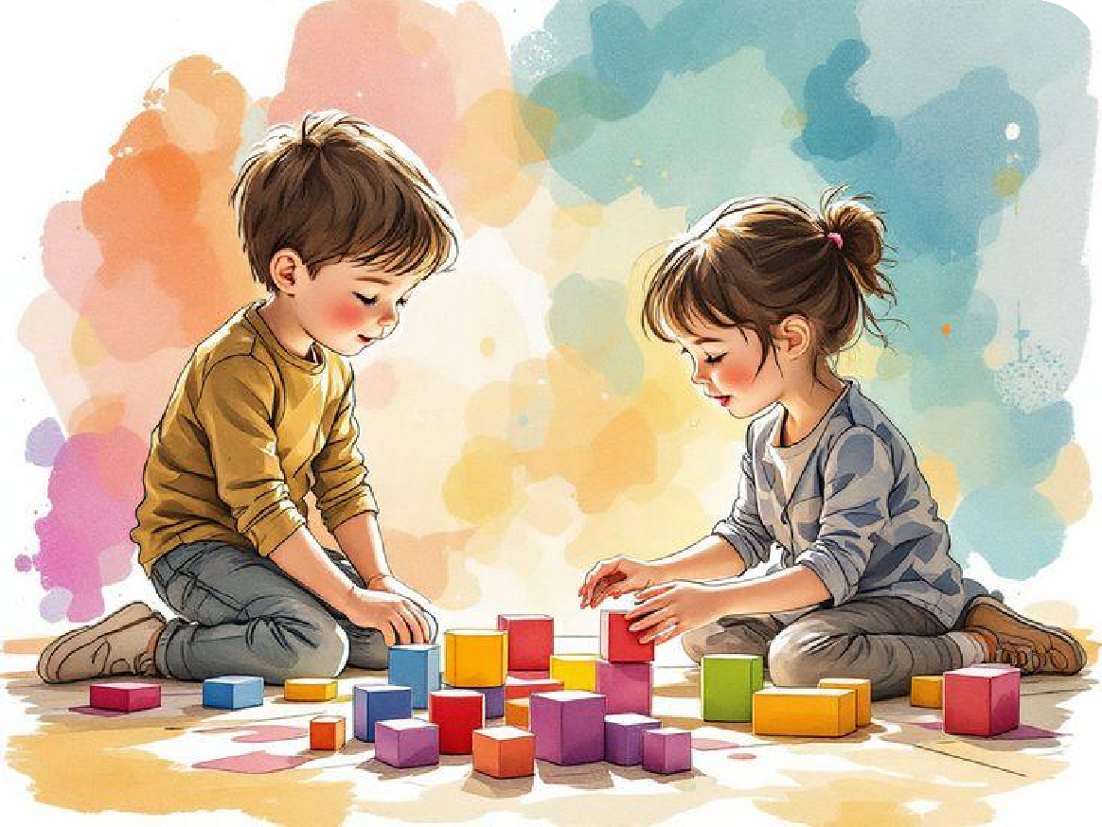
ФОП ДО:
Федеральная образовательная программа дошкольного образования
«В образовательном процессе игра занимает особое место, выступая как форма организации жизни и деятельности детей,
средство разностороннего развития личности: метод и прием обучения;
средство саморазвития, самовоспитания, самообучения, саморегуляции.
Отсутствие или недостаток игры в жизни ребенка приводит к серьезным проблемам, прежде всего, в социальном развитии детей».

Slide 8

КАКИЕ БЫВАЮТ ИГРЫ
СЮЖЕТНО-РОЛЕВЫЕ ИГРЫ
ИГРЫ С
ПРЕДМЕТАМИ
СТРОИТЕЛЬНЫЕ ИГРЫ
ТВОРЧЕСКИЕ ИГРЫ
ДИДАКТИЧЕСКИЕ ИГРЫ
НАСТОЛЬНО - ПЕЧАТНЫЕ ИГРЫ
ПОДВИЖНЫЕ ИГРЫ
СЛОВЕСНЫЕ ИГРЫ

Slide 9
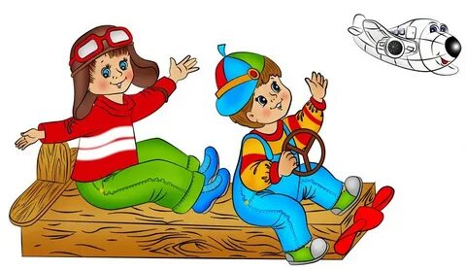

Сюжетно-ролевые игры

Slide 10
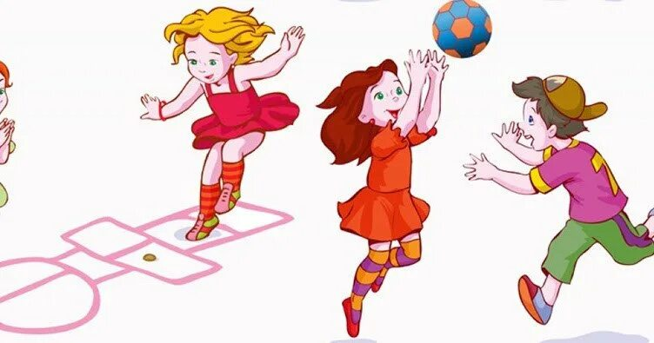
Подвижные игры

Slide 11

Дидактические игры

Slide 12
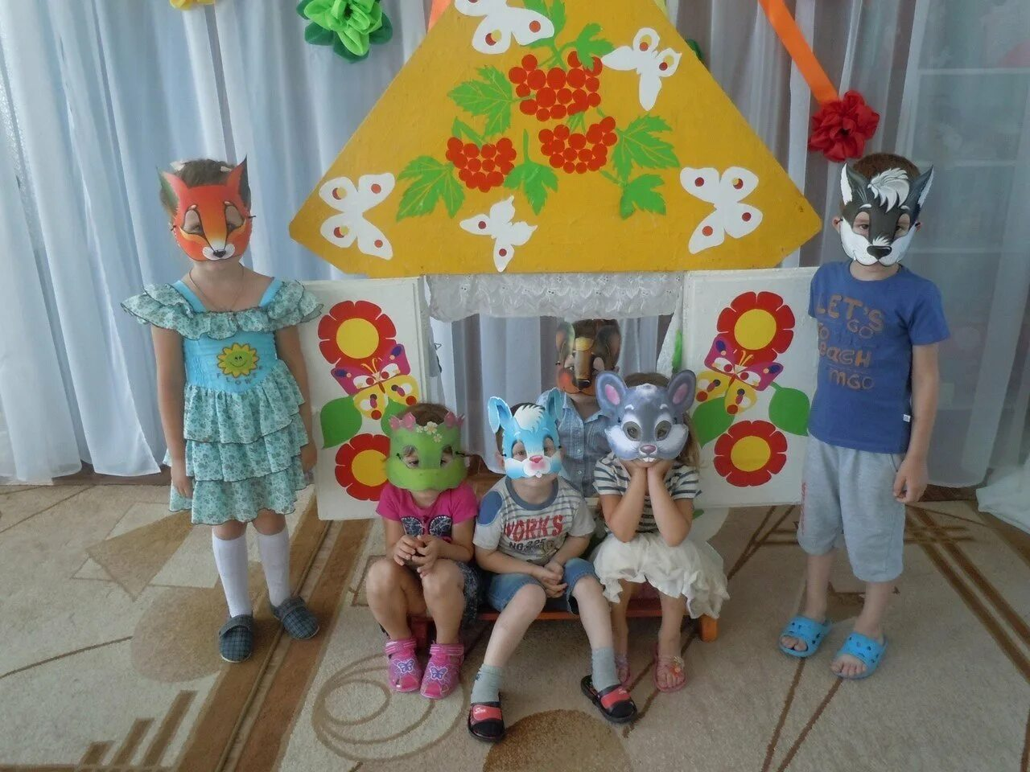
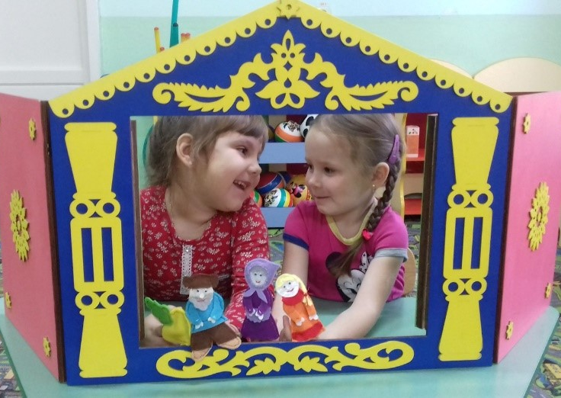
Театрализованные игры

Slide 13
РОЛЕВЫЕ ИГРЫ
СТРОИТЕЛЬНЫЕ ИГРЫ
ИГРЫ С
ПРЕДМЕТАМИ
ТВОРЧЕСКИЕ ИГРЫ
ДИДАКТИЧЕСКИЕ ИГРЫ
НАСТОЛЬНО - ПЕЧАТНЫЕ ИГРЫ
ПОДВИЖНЫЕ ИГРЫ
СЛОВЕСНЫЕ ИГРЫ

Slide 14
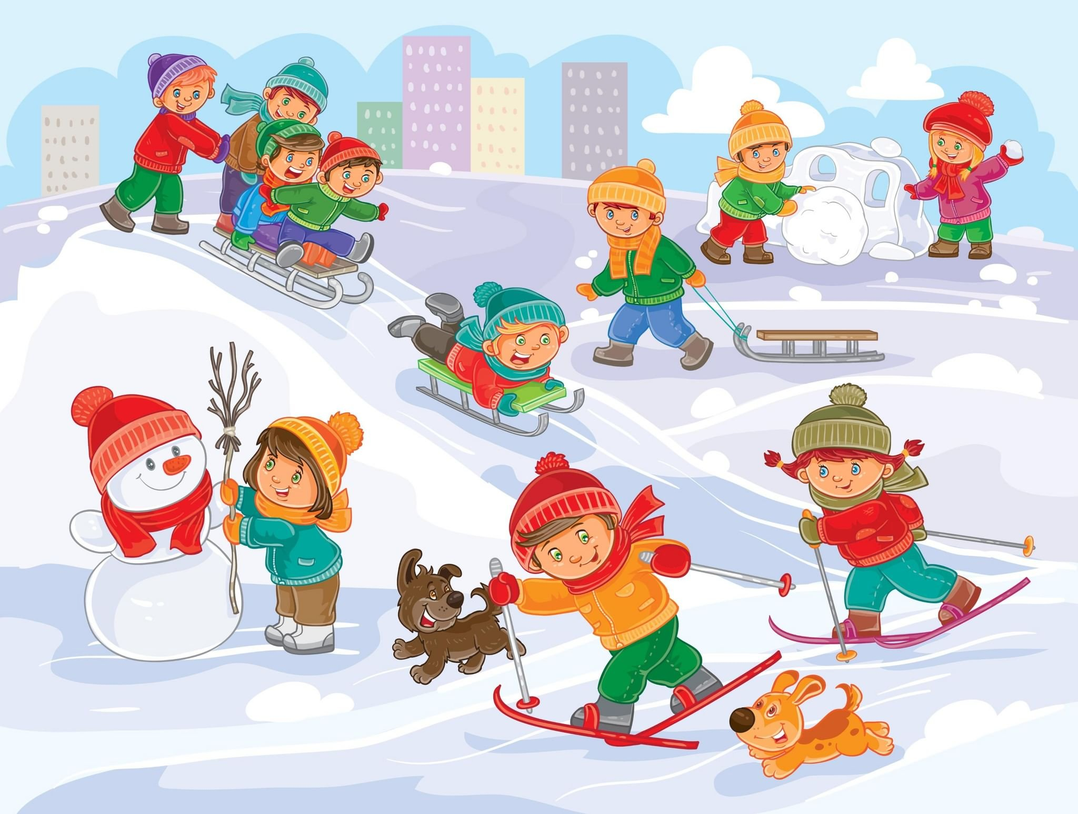

Slide 15
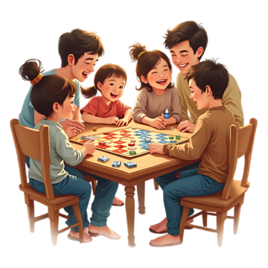
НАСТОЛЬНЫЕ ИГРЫ
Мозаика
Лото
Домино
Шашки
Шахматы
Дидактические игры
Пазлы

Slide 16
НАСТОЛЬНЫЕ ИГРЫ
А - по яркой упаковке
Б - ту, в которую играли в детстве сами
В - по сюжету, очень знакомому ребёнку
Г - по той пользе, которую игра несёт ребёнку

Slide 17




УЧИМСЯ, ИГРАЯ: КАК ЗАКРЕПИТЬ ПРАВИЛА
ДОРОЖНОГО ДВИЖЕНИЯ
С ДЕТЬМИ
ПОДБОРКА НАСТОЛЬНЫХ
ИГР ДЛЯ ВСЕЙ СЕМЬИ
ИГРЫ НА РАЗВИТИЕ
ВНИМАНИЯ

Slide 18
ДВОРОВЫЕ ИГРЫ

Slide 19
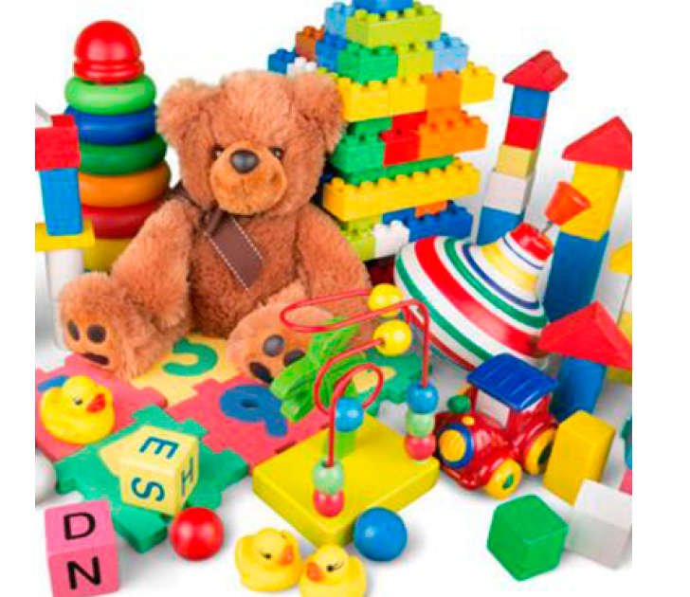
«МАГАЗИН ИГРУШЕК»

Slide 20
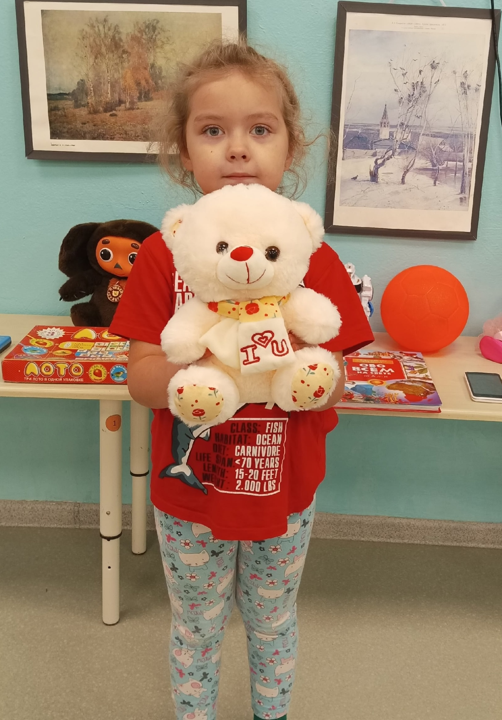
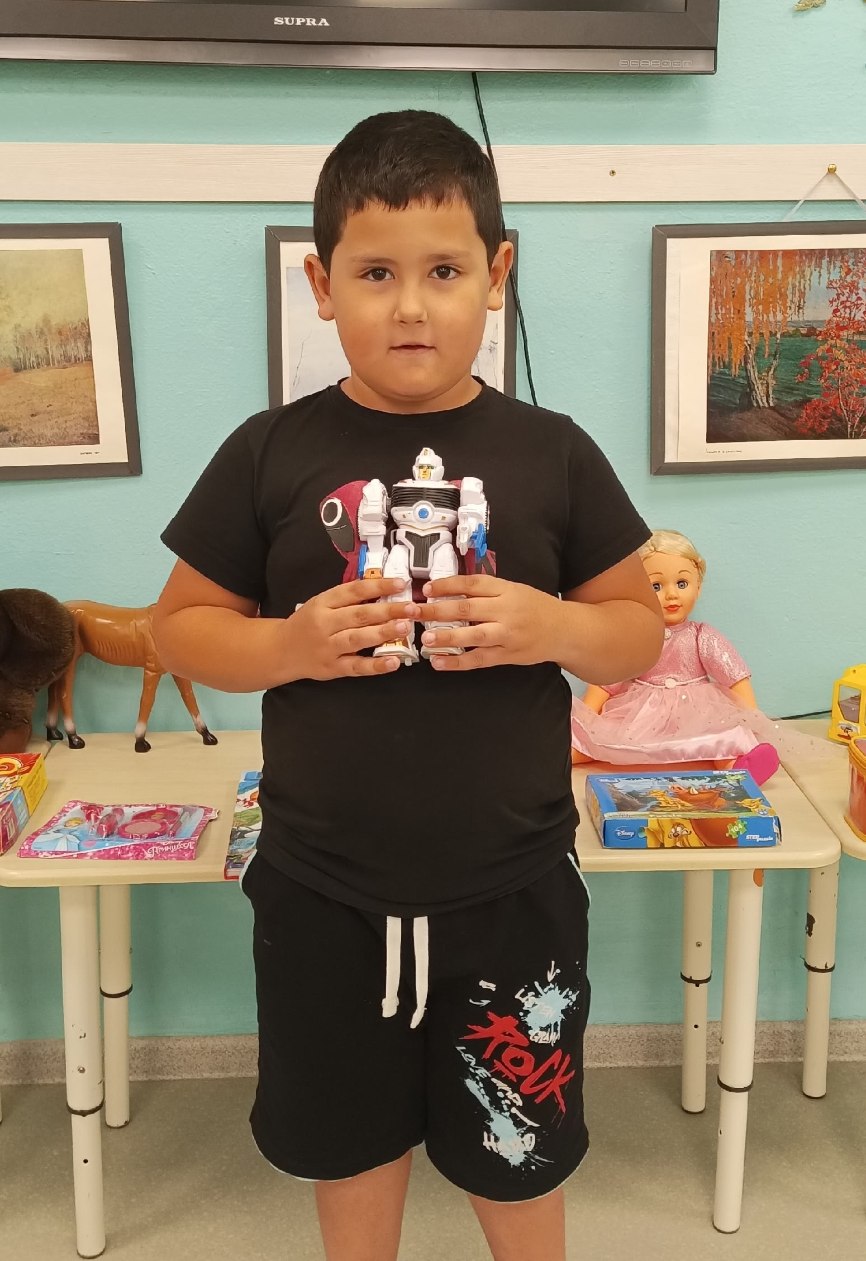
«МАГАЗИН ИГРУШЕК»

Slide 21
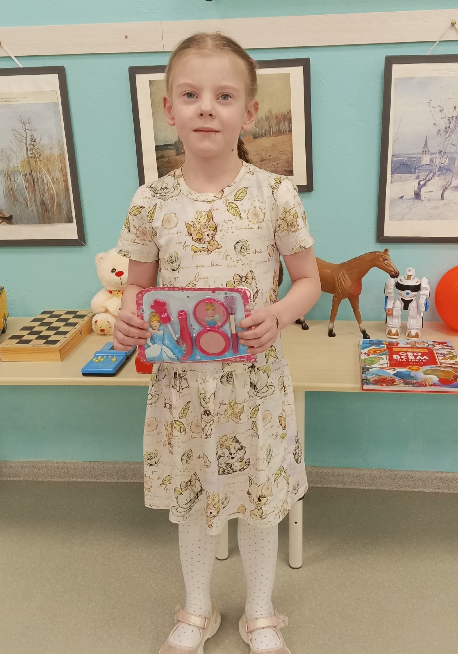
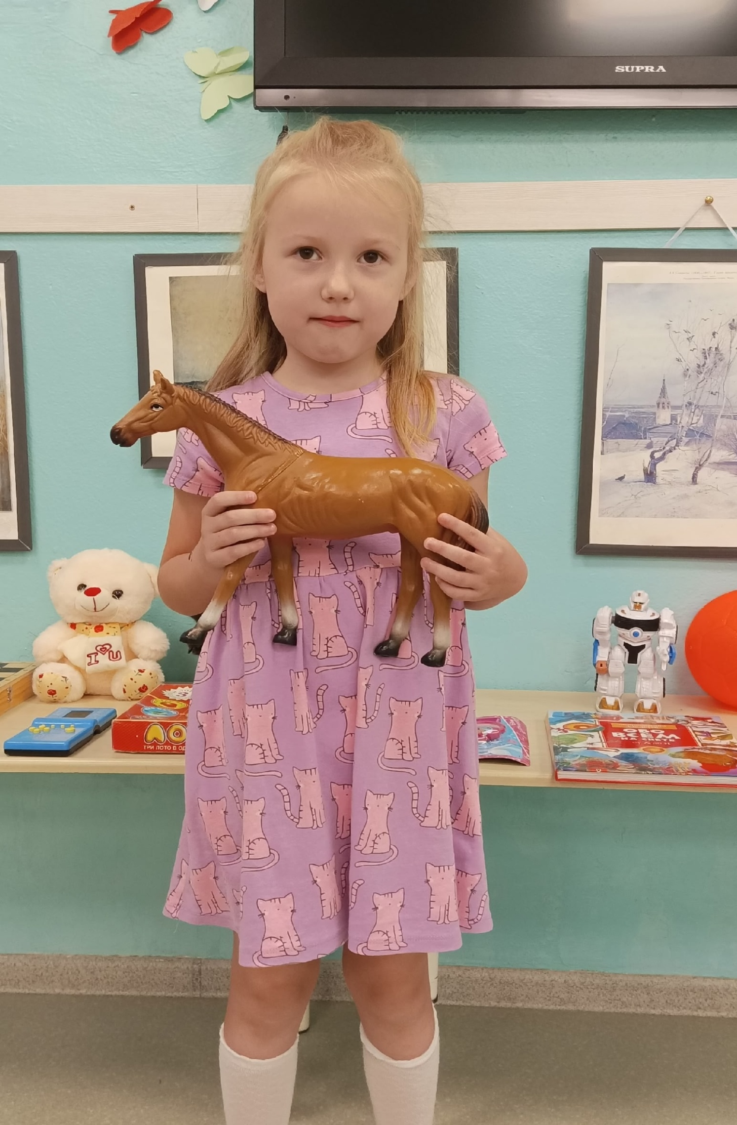
«МАГАЗИН ИГРУШЕК»

Slide 22
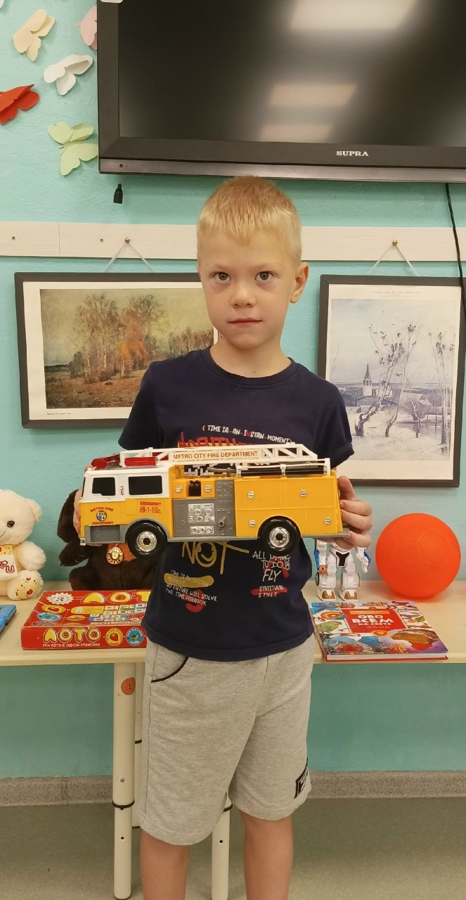
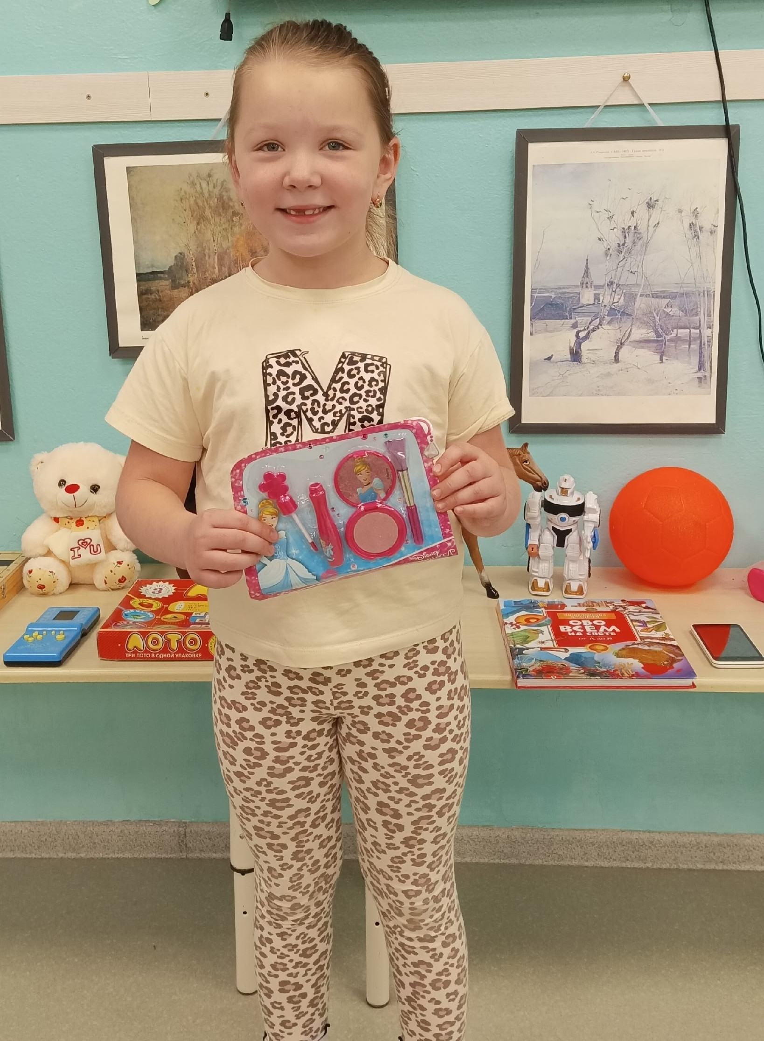
«МАГАЗИН ИГРУШЕК»

Slide 23
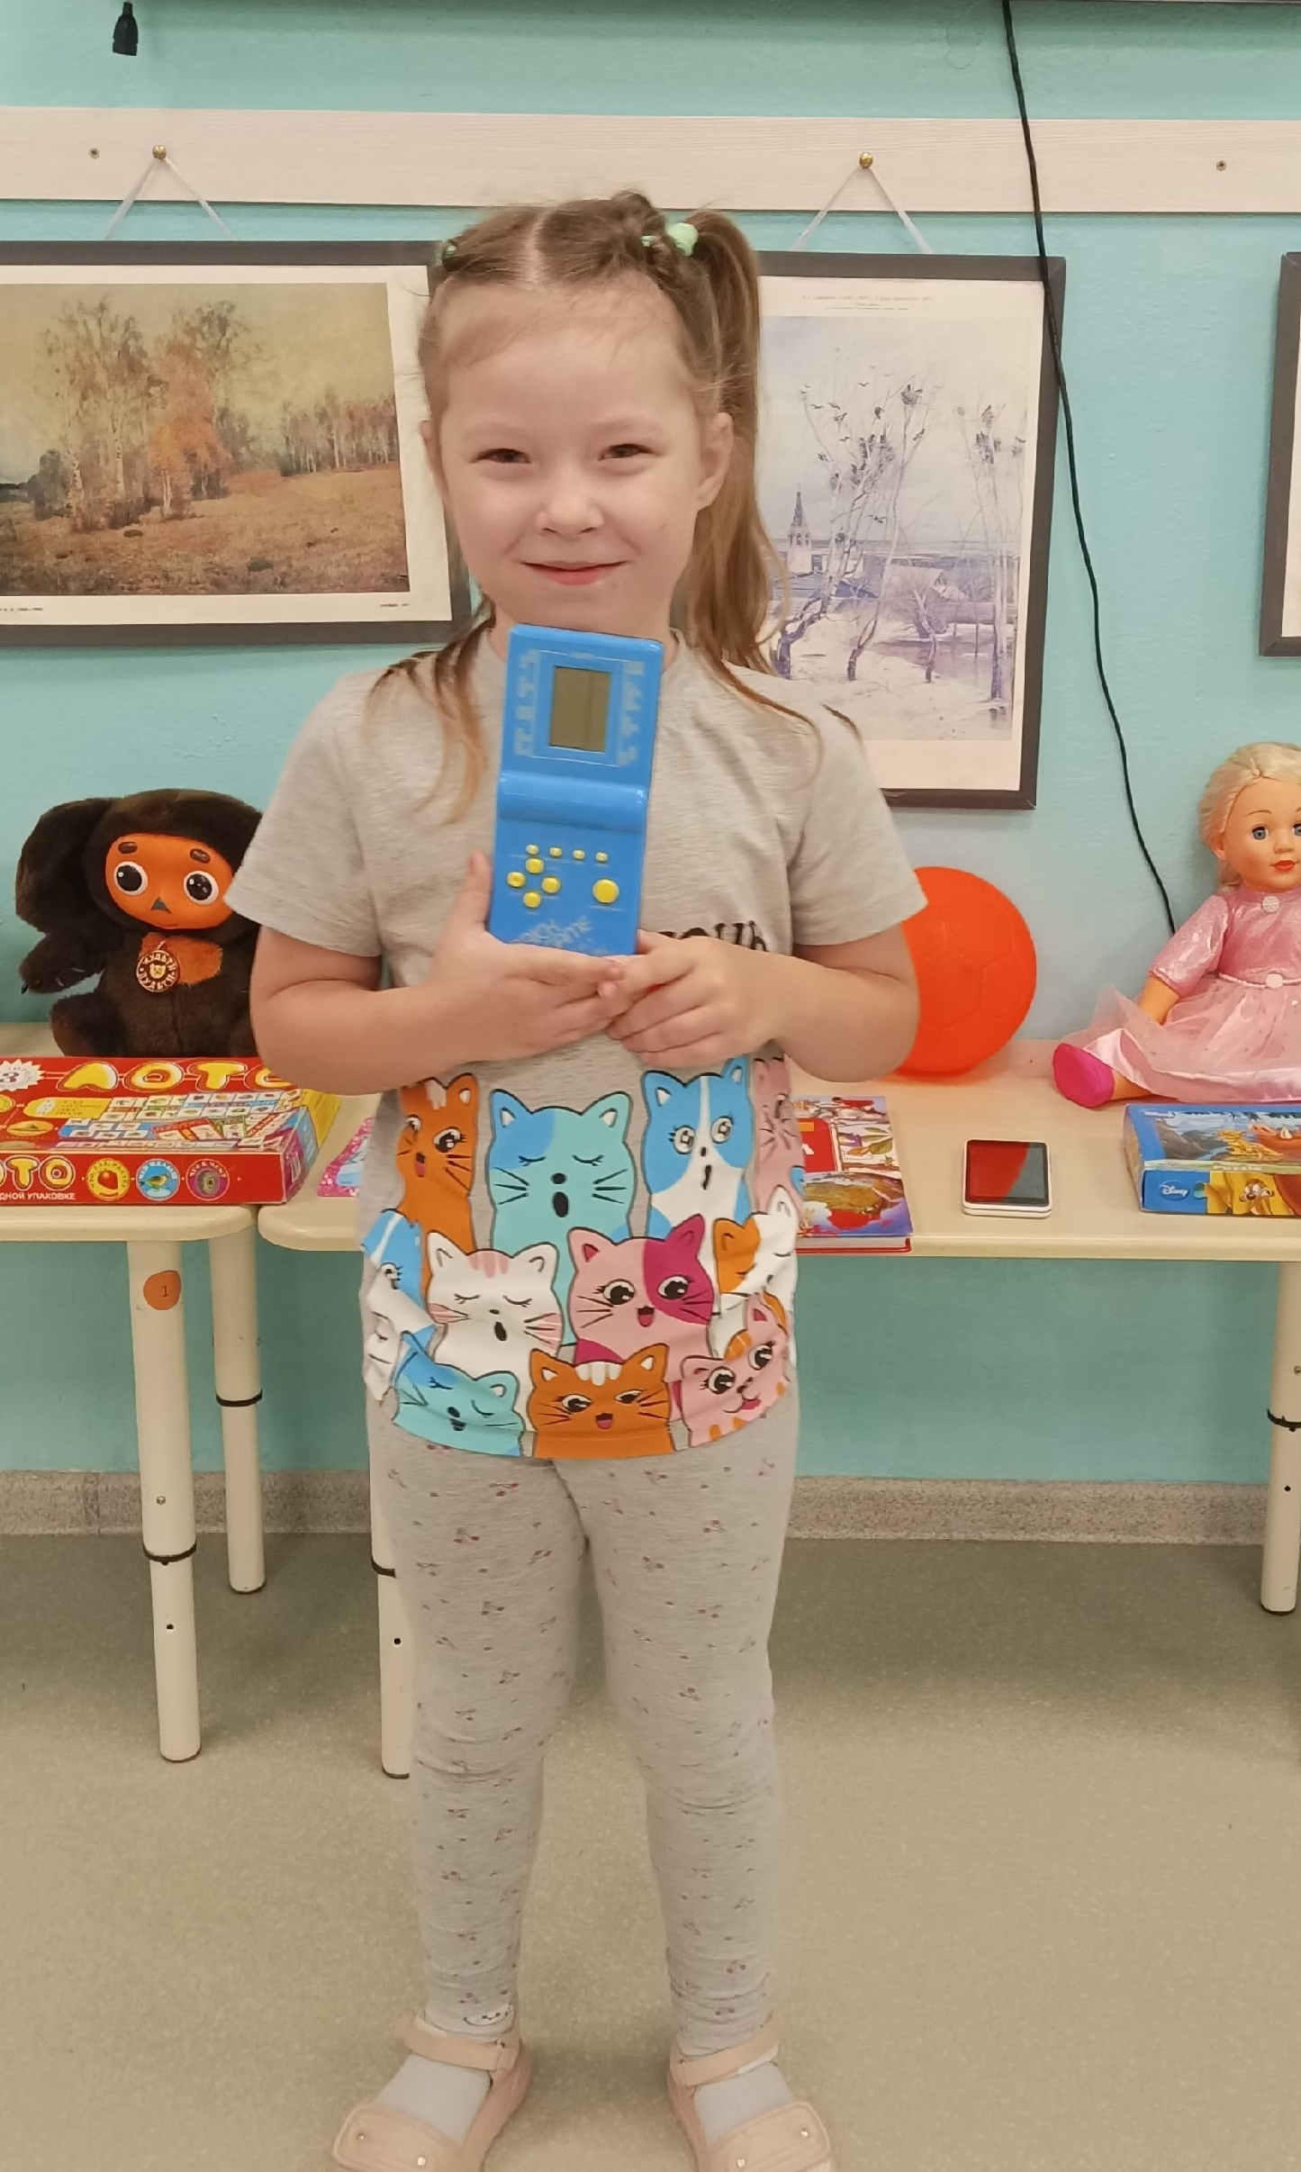
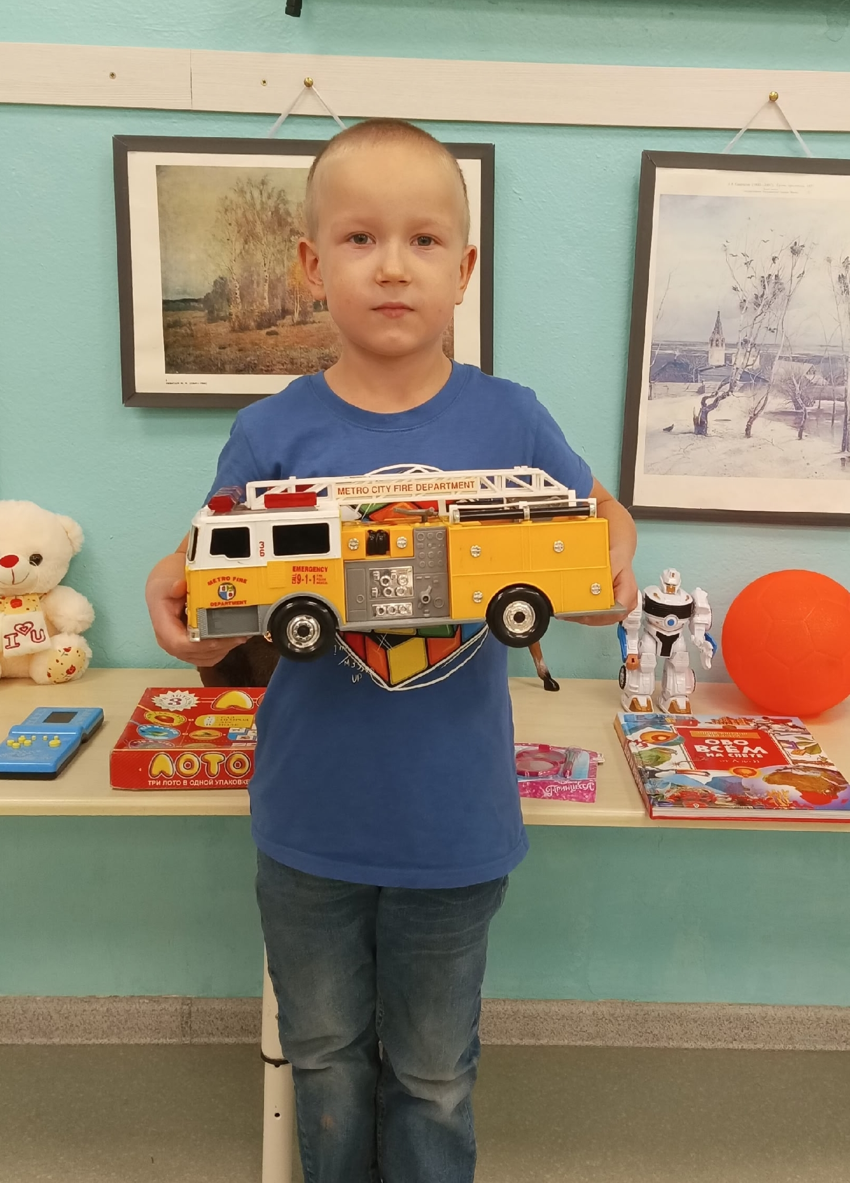
«МАГАЗИН ИГРУШЕК»

Slide 24
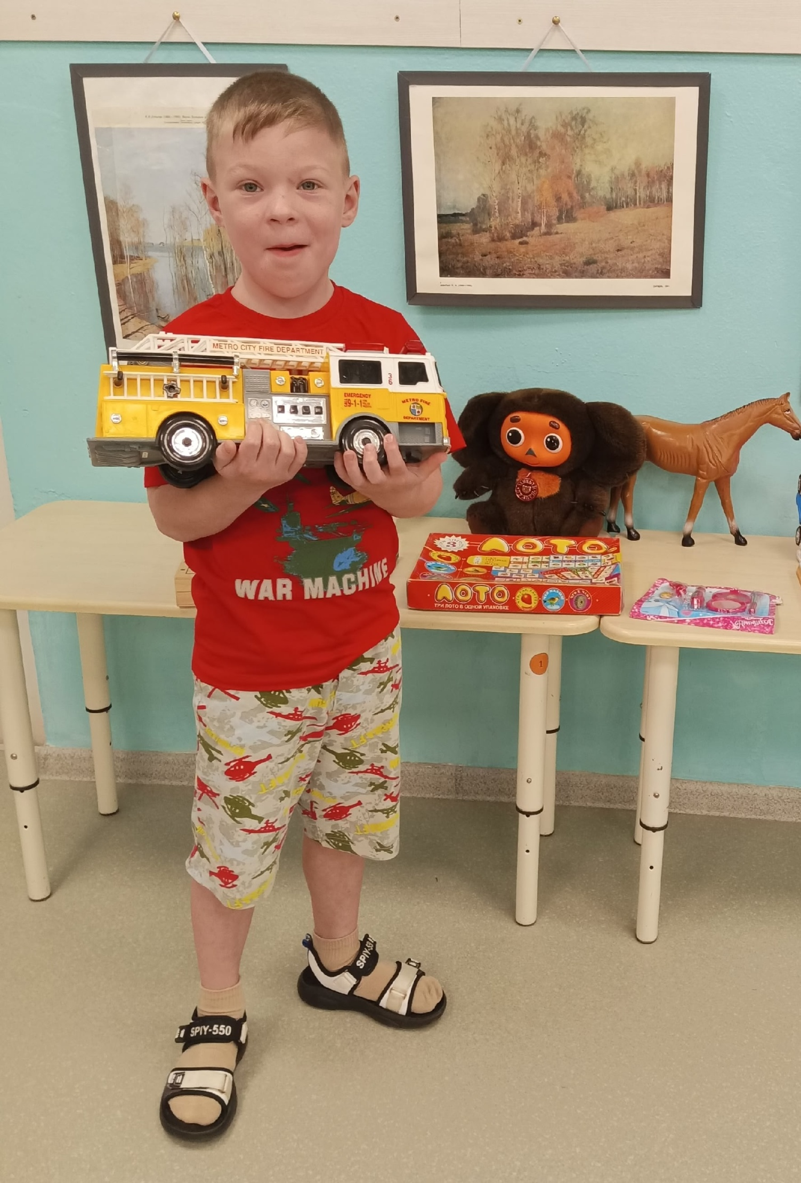
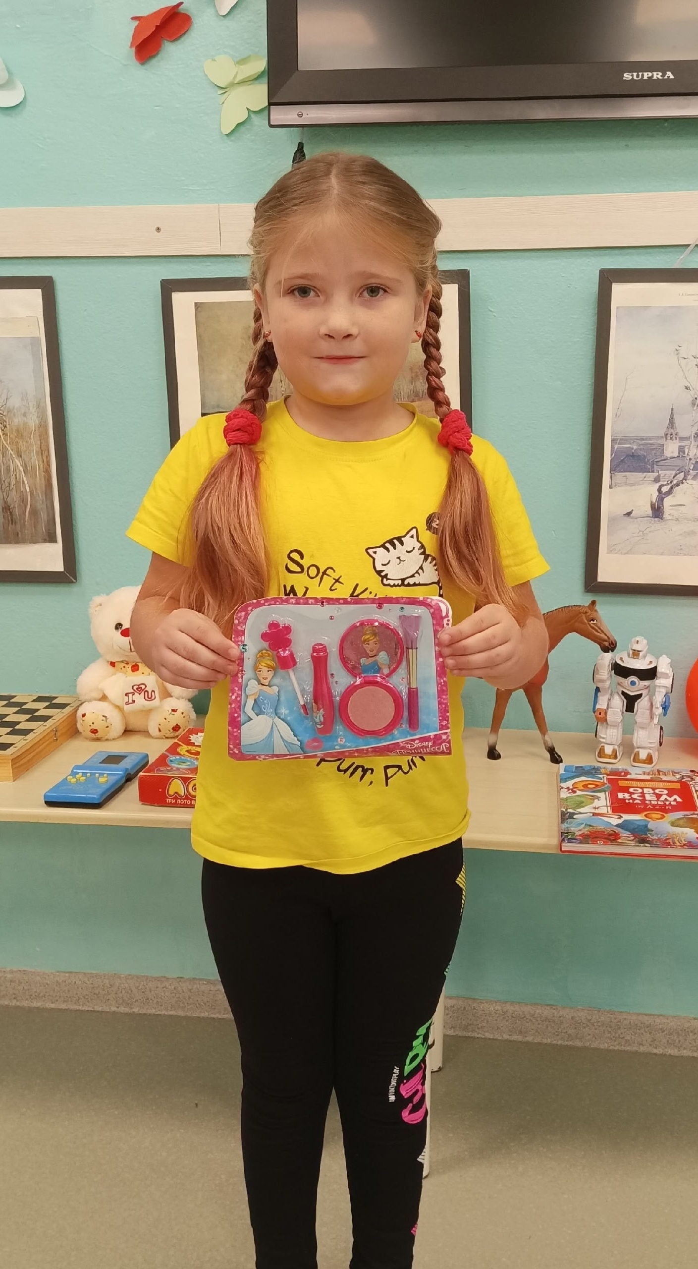
«МАГАЗИН ИГРУШЕК»

Slide 25
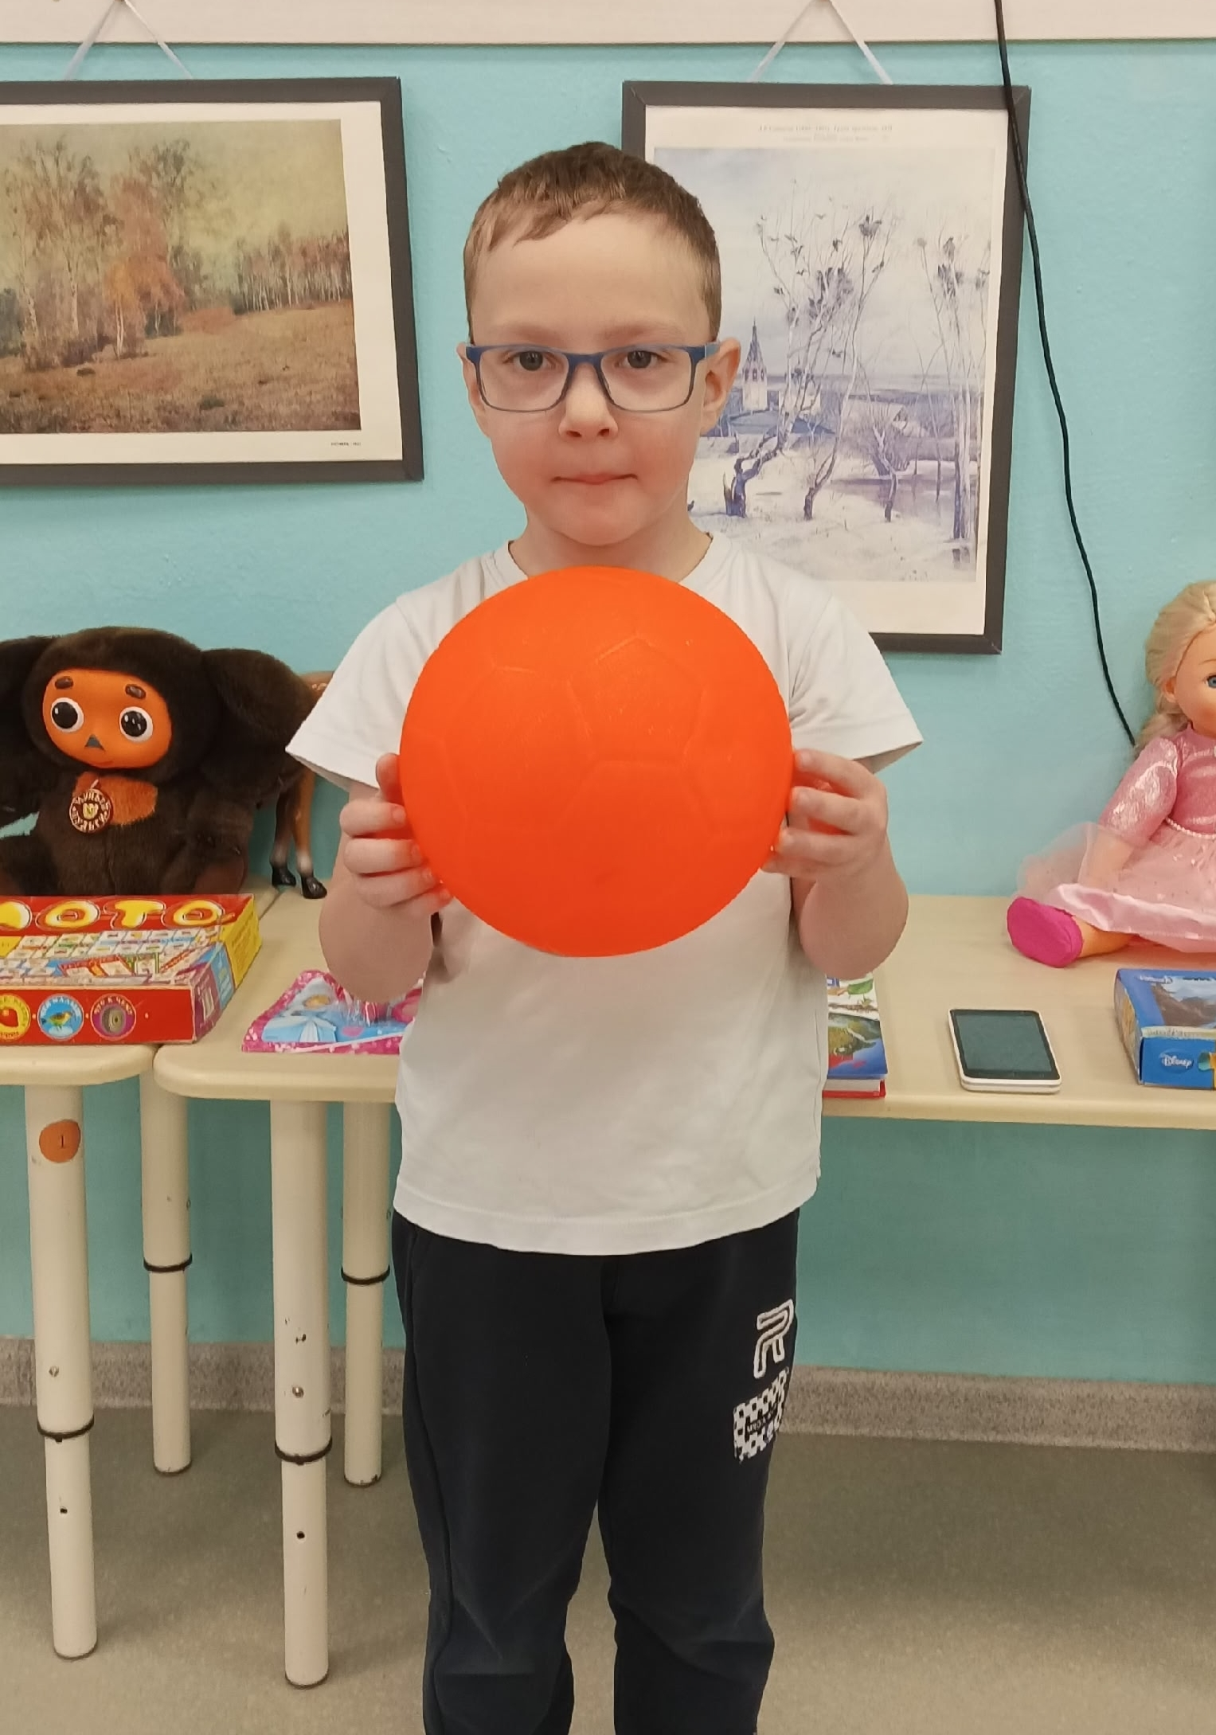
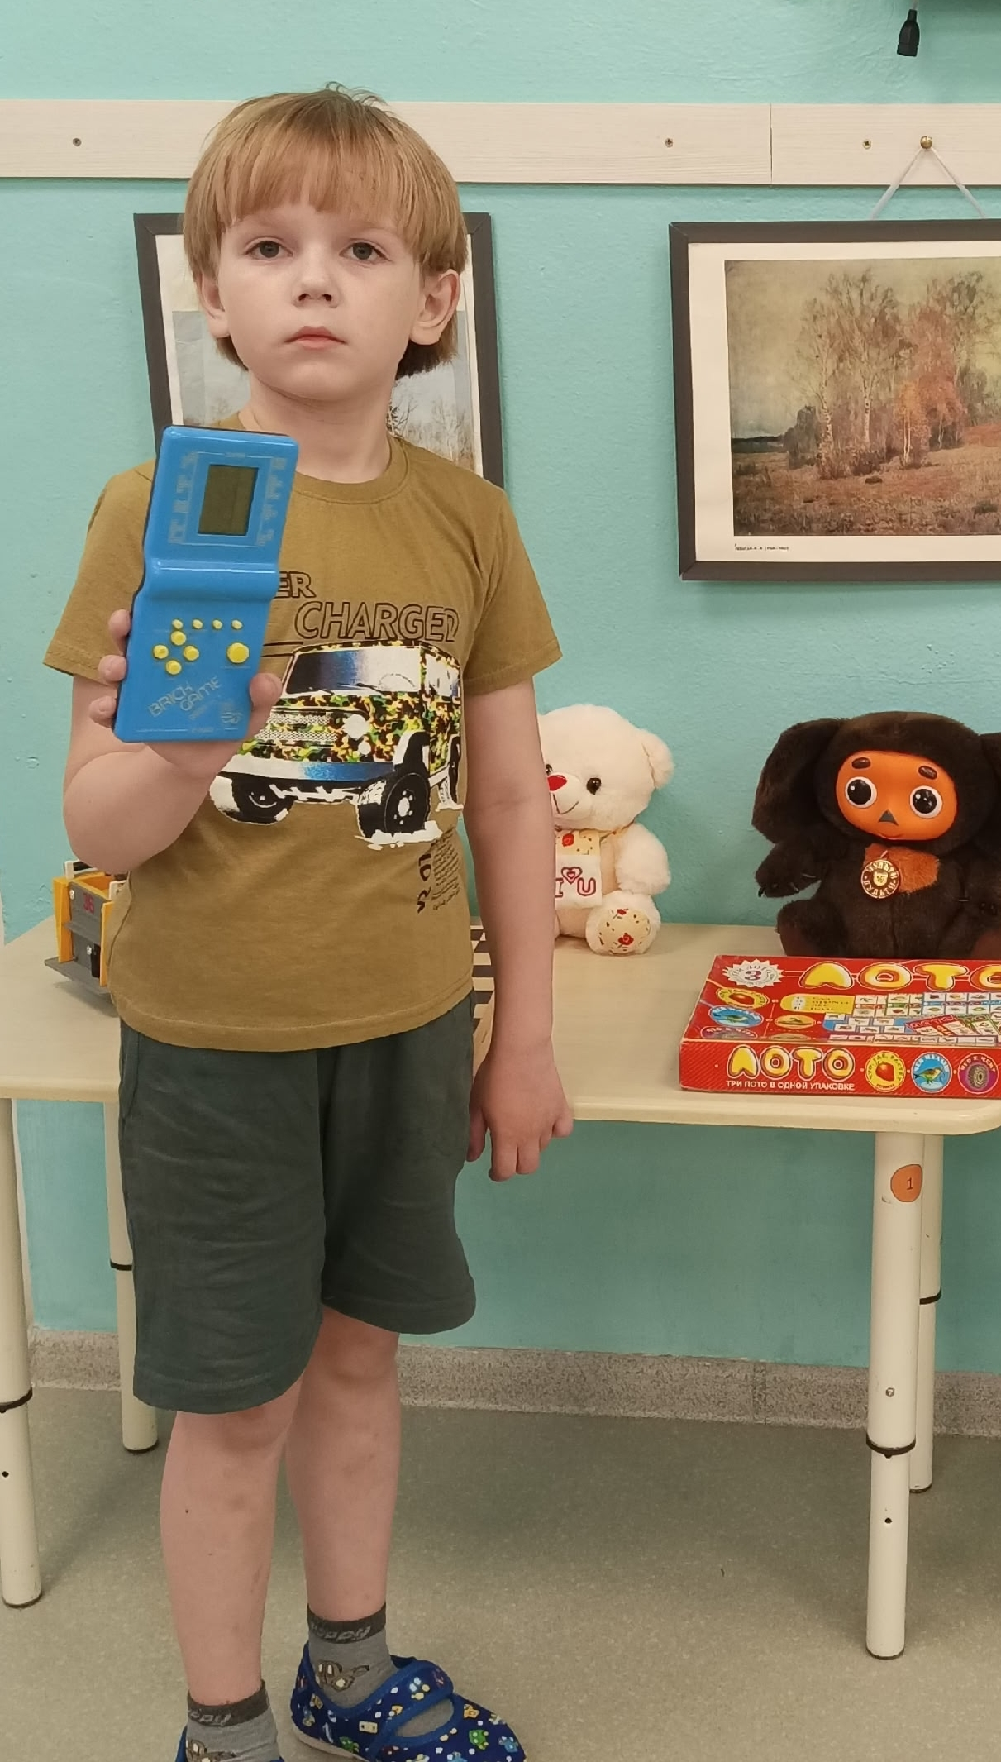
«МАГАЗИН ИГРУШЕК»

Slide 26
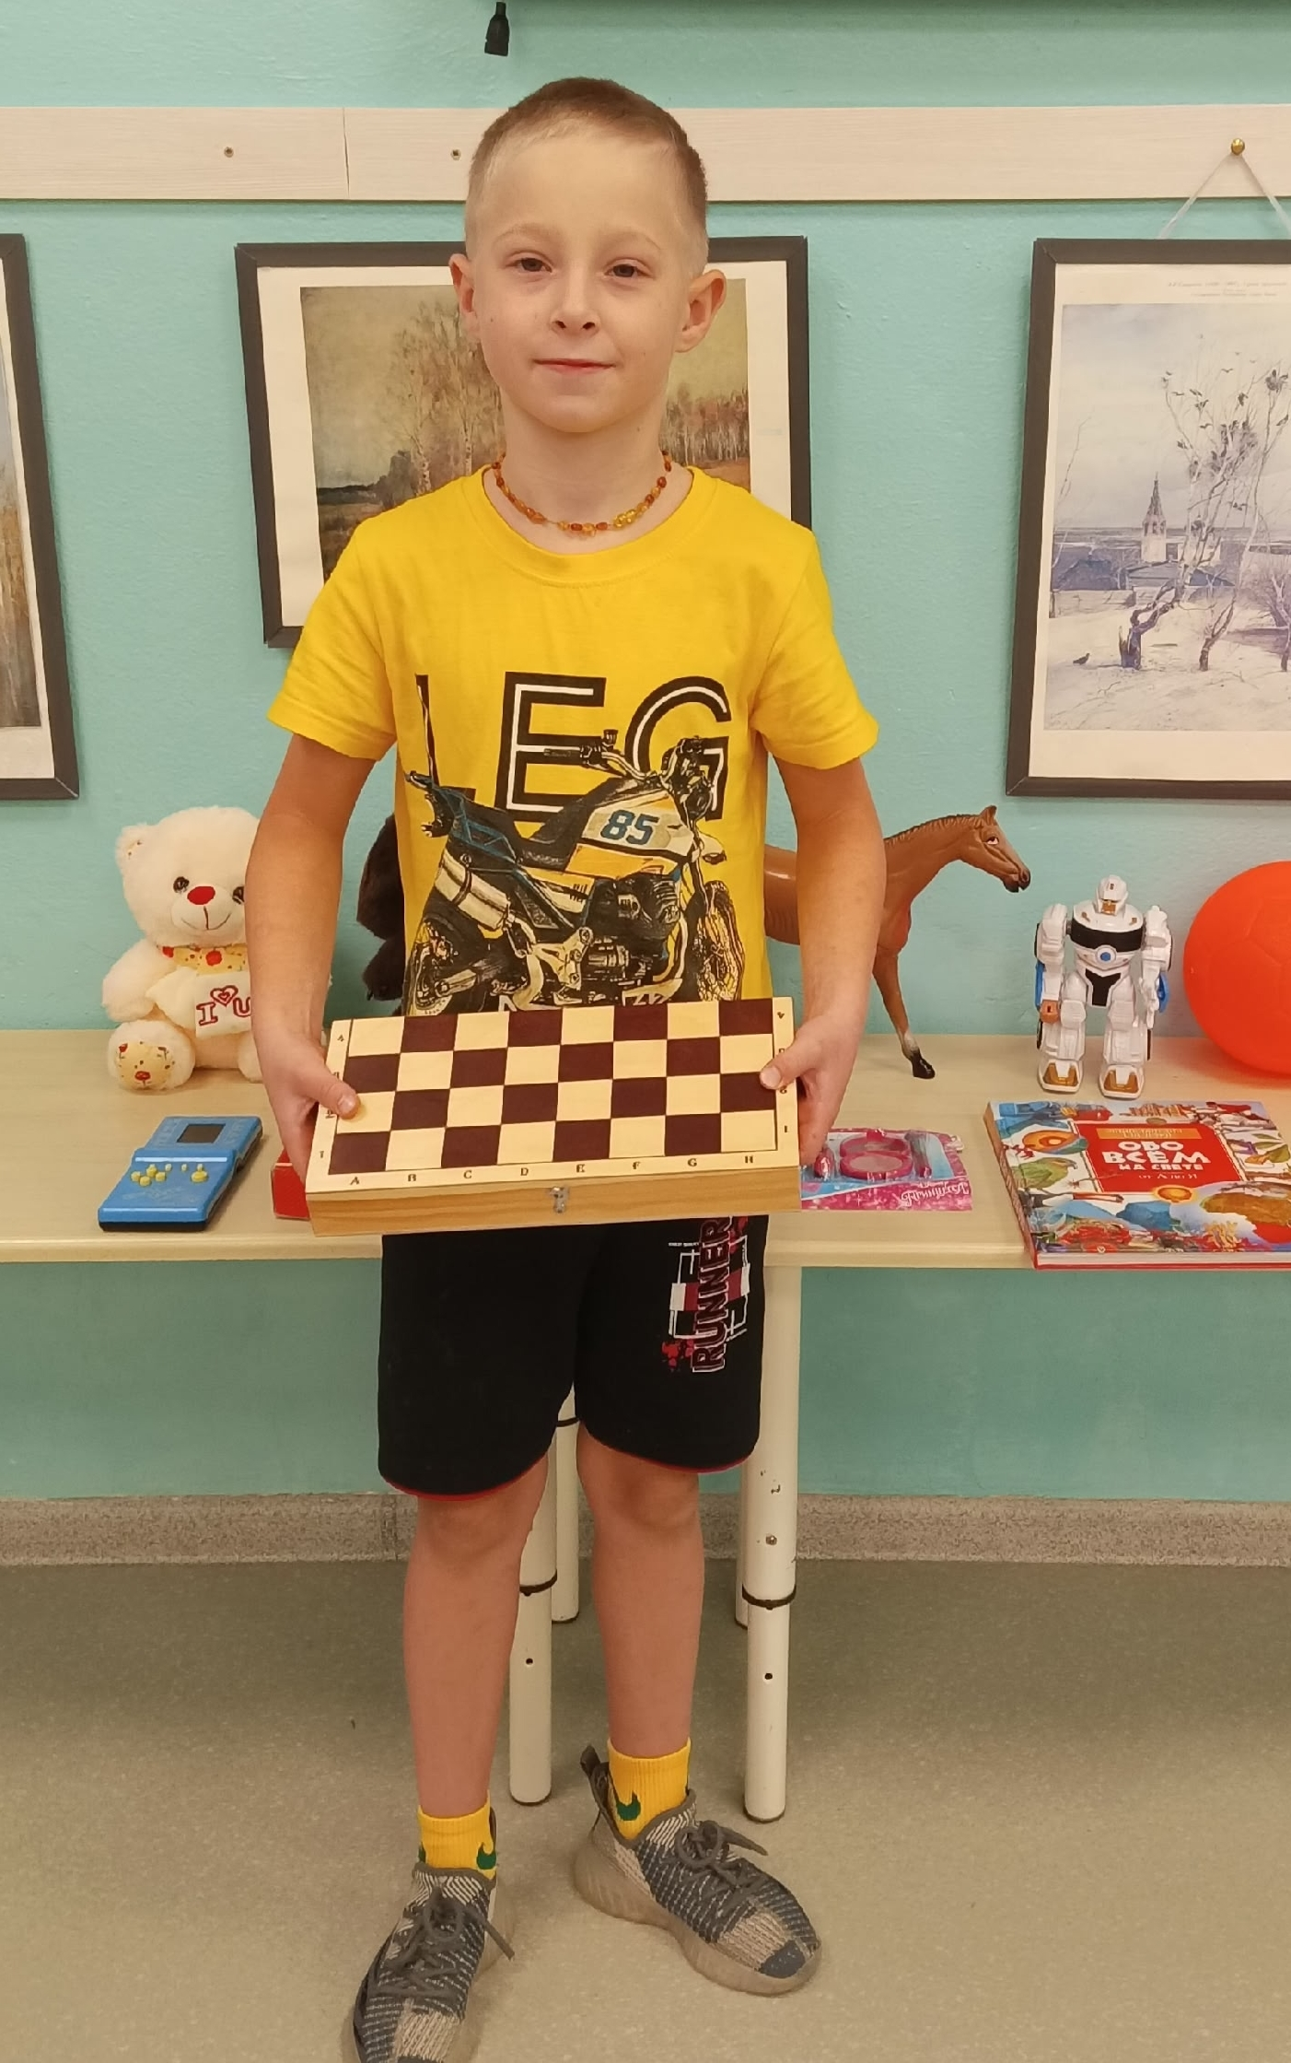
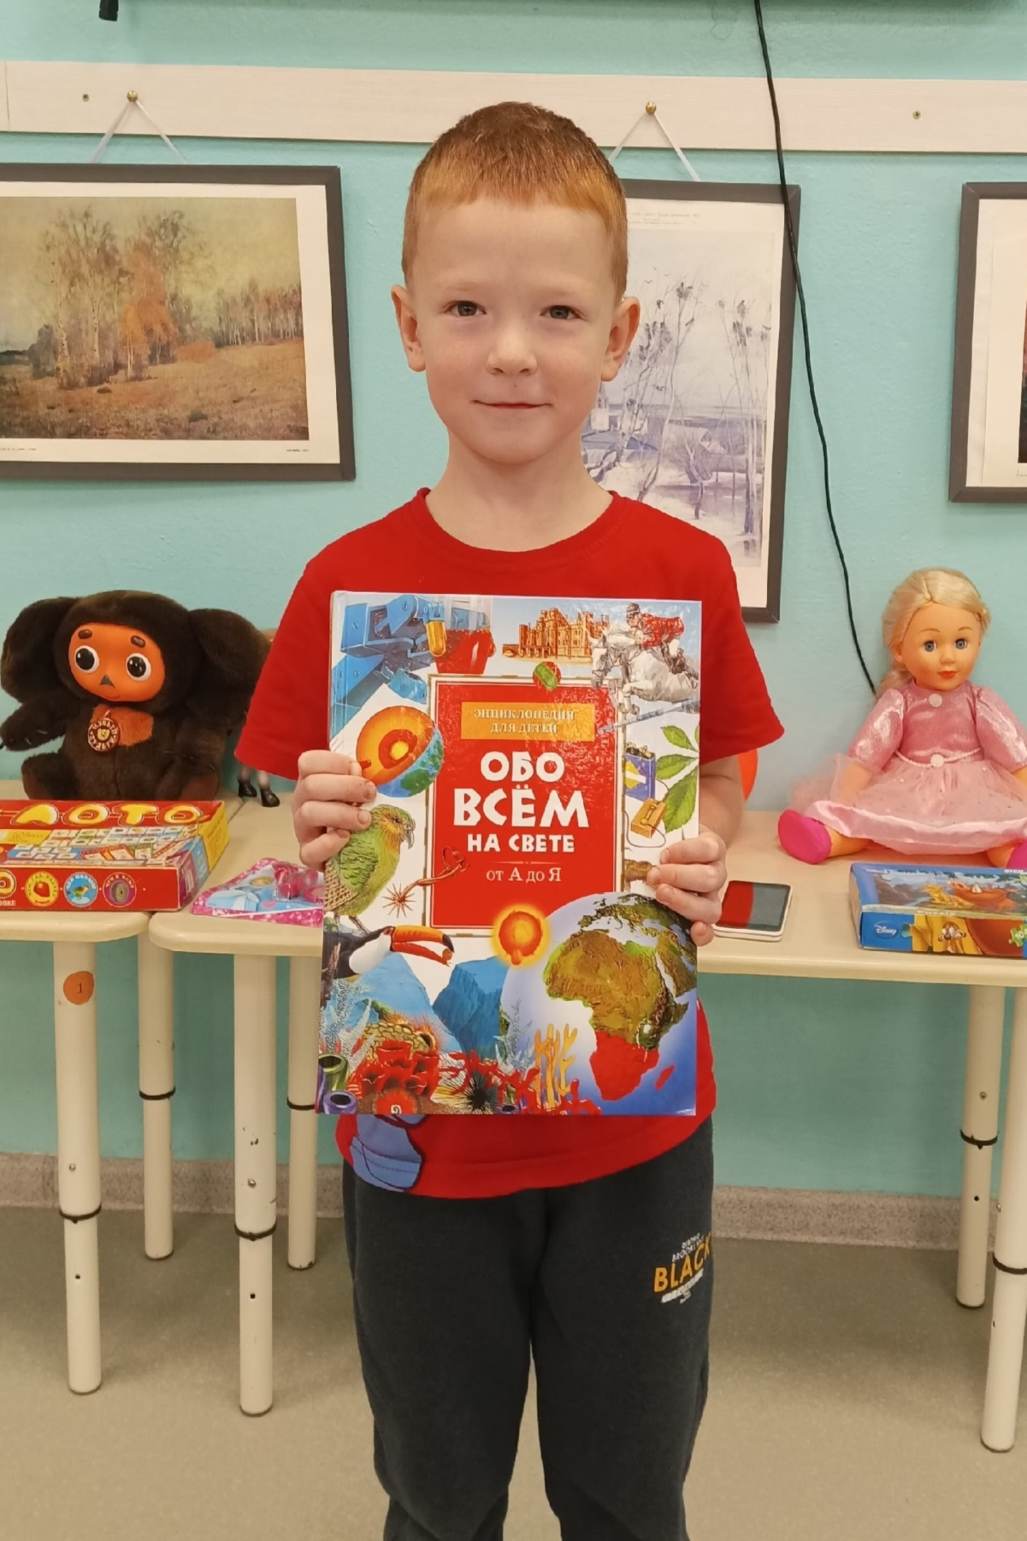
«МАГАЗИН ИГРУШЕК»

Slide 27
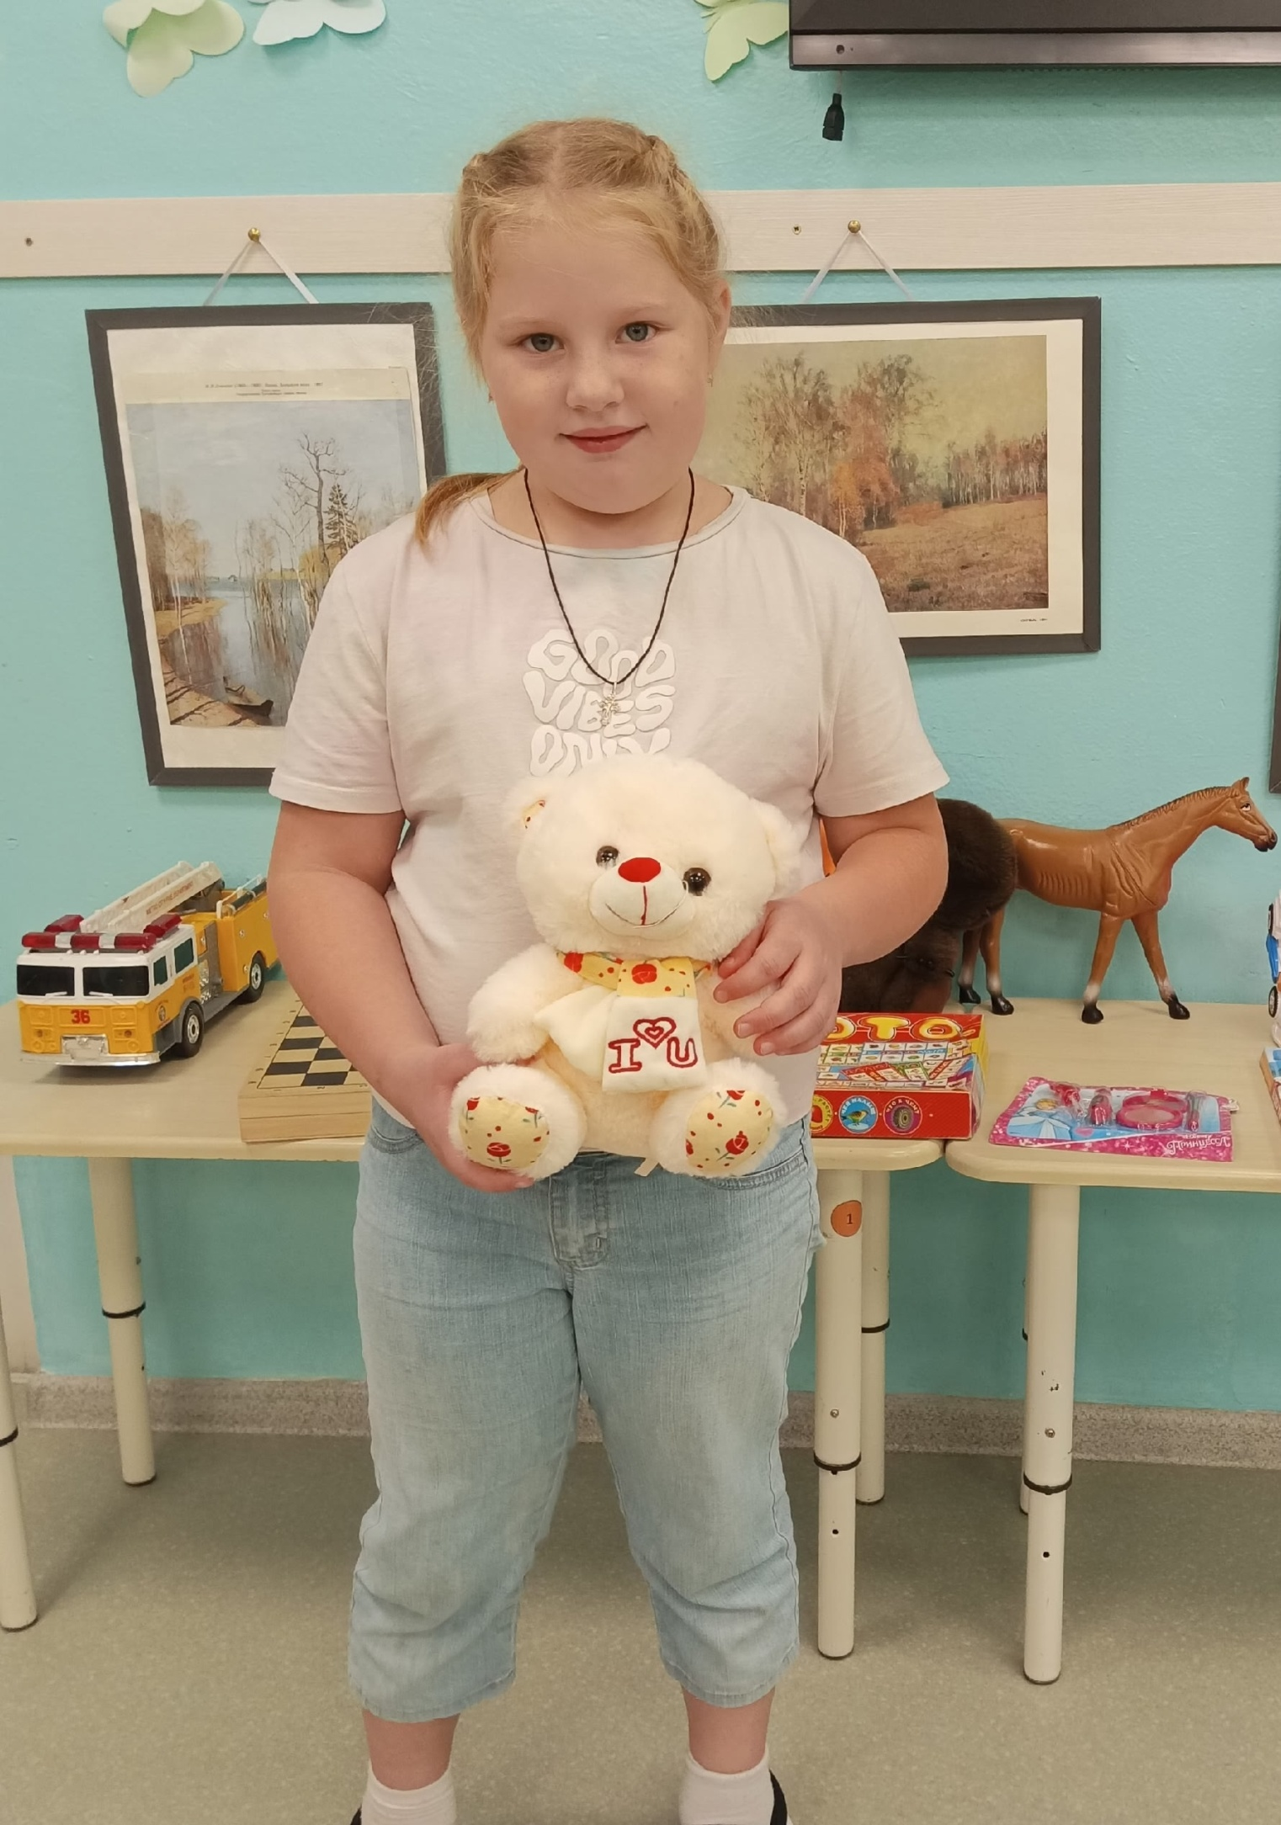
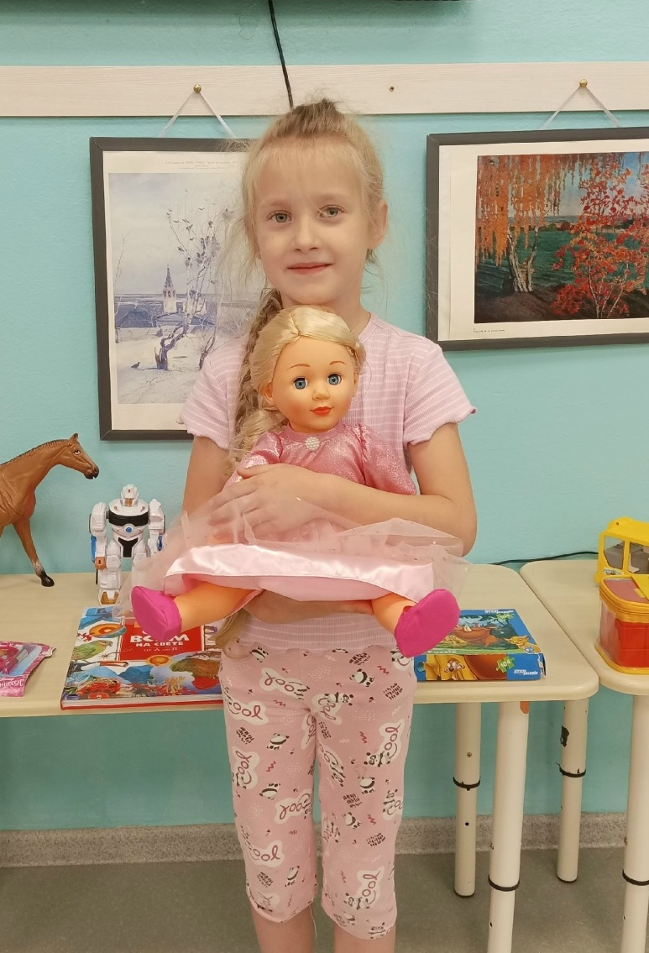
«МАГАЗИН ИГРУШЕК»

Slide 28








КНИГИ, КОТОРЫЕ ВАМ ПОМОГУТ
«Игра не пустая забава.
Она необходима для счастья детей, для их здоровья и правильного развития
10

Slide 29




